Slide 1
Střednědobé a ansámblové hydrologické předpovědi
zkušenosti z operativního provozu, statistika, vyhodnocení, možnosti uplatnění
Tomáš Vlasák
ČHMÚ České Budějovice

Slide 2
Použité termíny:
hydrologické předpovědi = předpovědi průtoku na řekách
krátkodobé hydrologické předpovědi = předpovědi průtoku na 0 až 3 dny
střednědobé hydrologické předpovědi = předpovědi průtoku na 3 až 10 dní
ansámblové hydrologické předpovědi = skupina (ansámbl) hydrologických předpovědí vydaných ve stejném termínu pro stejný profil. Rozptyl těchto předpovědí určuje nejistotu hydrologické předpovědi.
variantní předpovědi = hydrologické předpovědi pro různé varianty předpovědi srážek

Slide 3
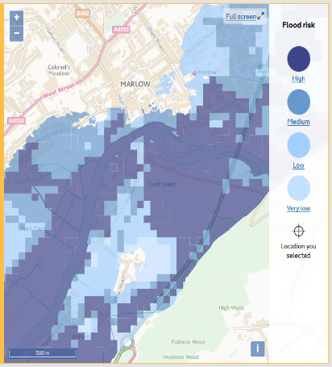
Vývoj hydrologických předpovědí

Slide 4
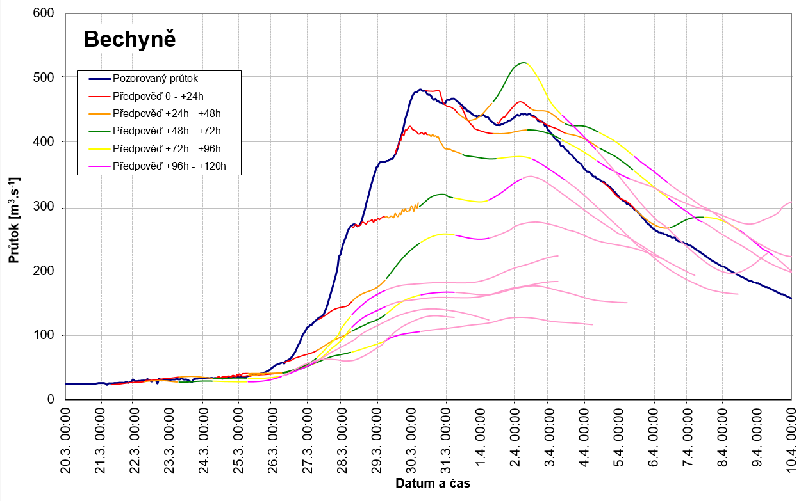
Prodloužení předstihu předpovědi –
výpočet střednědobé hydrologické předpovědi
Střednědobá hydrologická předpověď se na ČHMÚ počítá od roku 2005 na základě 10 denní předpovědi z ECMWF.
Do roku 2015 výpočet pouze nárazově v případě povodňových situací.
Od roku 2017 výpočty pravidelně pro ČEZ.

Slide 5
Prodloužení předstihu předpovědi –
výpočet střednědobé hydrologické předpovědi
Potenciální využití střednědobých hydrologických předpovědí:
předpovědi pro podniky Povodí s. p. – manipulace na nádržích
výstražná služba – pouze ve výjimečných případech + ? změny SIVS
od 2017 ČEZ plánování výroby elektrické energie
předpovědi minimálních průtoků – problematika sucha, (Koncepce ochrany
před následky sucha pro území České republiky: „Pro spolehlivější a efektivnější řízení vodohospodářské soustavy v období sucha a nedostatku vody jsou klíčové informace o předpokládaném vývoji hydrologické situace ve střednědobém časovém horizontu (týdny až měsíce) )
splavnost řek

Slide 6
Prodloužení předstihu předpovědi –
výpočet střednědobé hydrologické předpovědi
KONTROLA
MODIFIKACE
MODIFIKACE
Hydrologický model
Pozorované hodnoty
(srážky, teploty, průtoky ….)
počáteční podmínky (nasycenost)
výpočet
„updating“
předpovědi
manipulace na nádržích
NWP model

Slide 7
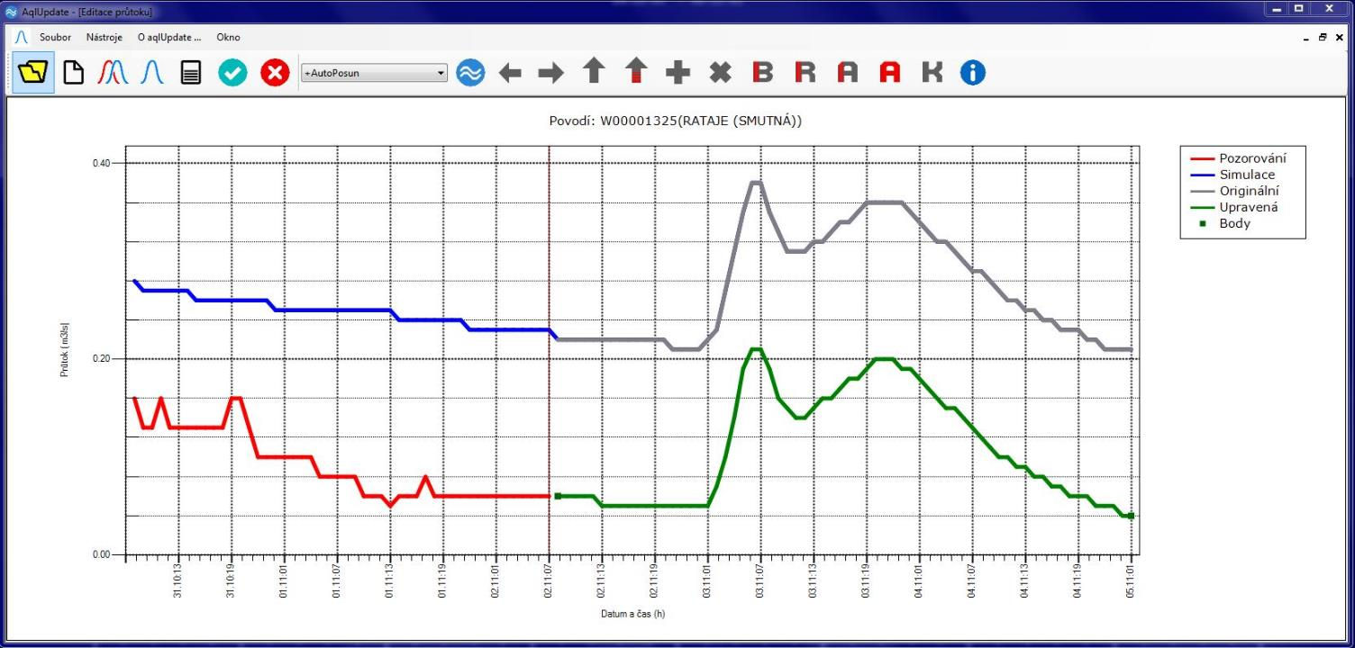
Střednědobé hydrologické předpovědi
Některé nastavení nejsou plně přenositelná z krátkodobé předpovědi → potřeba dvou samostatných výpočtů
výpočet modelem (simulace)
pozorovaný průtok
publikovaná předpověď

Slide 8
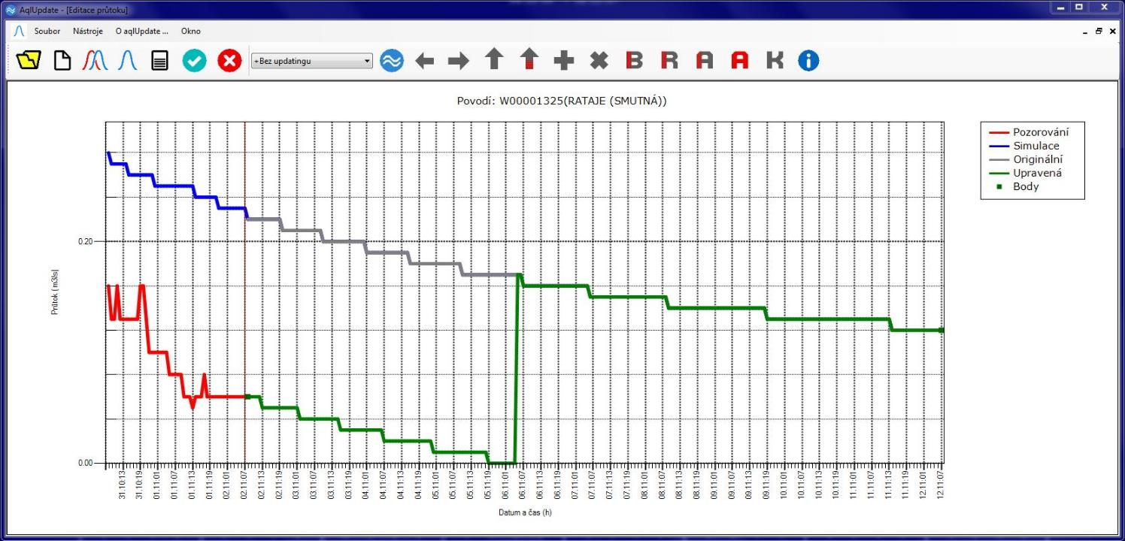
Střednědobé hydrologické předpovědi
Některé nastavení nejsou plně přenositelná z krátkodobé předpovědi → potřeba dvou samostatných výpočtů
Předpovězený průtok po nevhodné metodě updatingu klesl pod nulu.

Slide 9
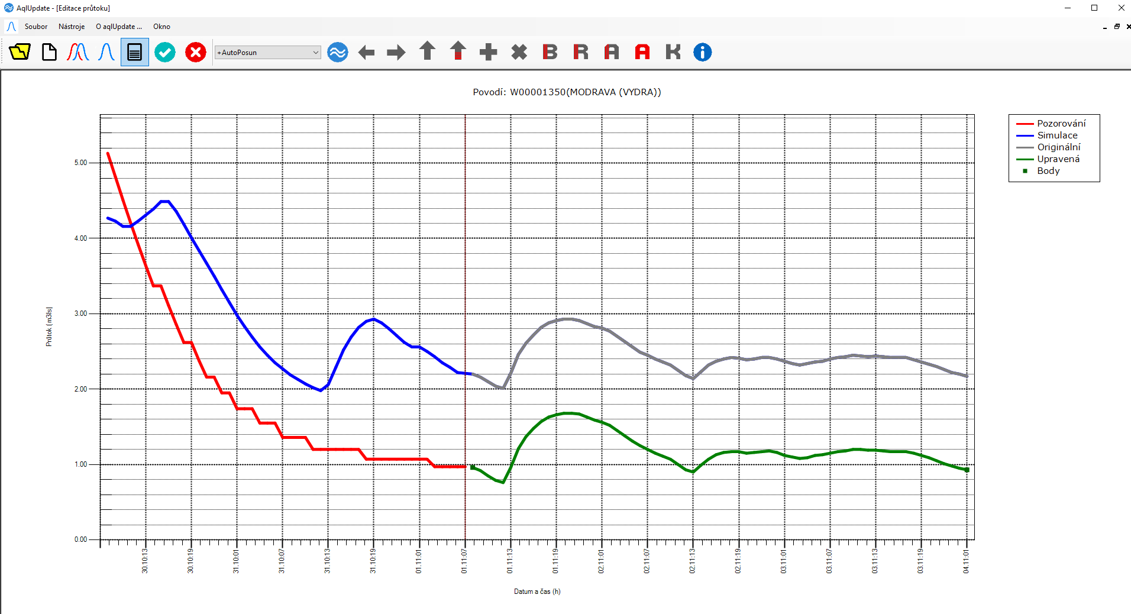
Střednědobé hydrologické předpovědi
Některé nastavení nejsou plně přenositelná z krátkodobé předpovědi → potřeba dvou samostatných výpočtů
výpočet modelem (simulace)
pozorovaný průtok
publikovaná předpověď

Slide 10
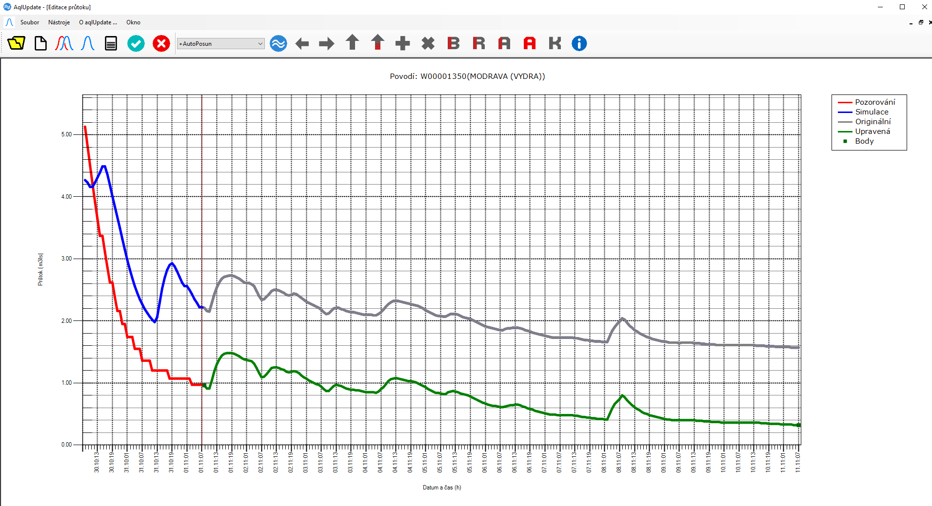
Střednědobé hydrologické předpovědi
Některé nastavení nejsou plně přenositelná z krátkodobé předpovědi → potřeba dvou samostatných výpočtů
Předpovězený průtok po nevhodné metodě updatingu klesl 365 denní průtok.

Slide 11
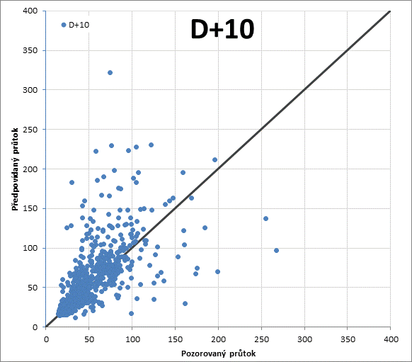
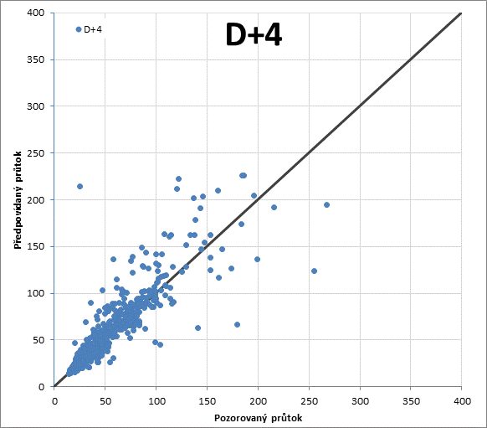
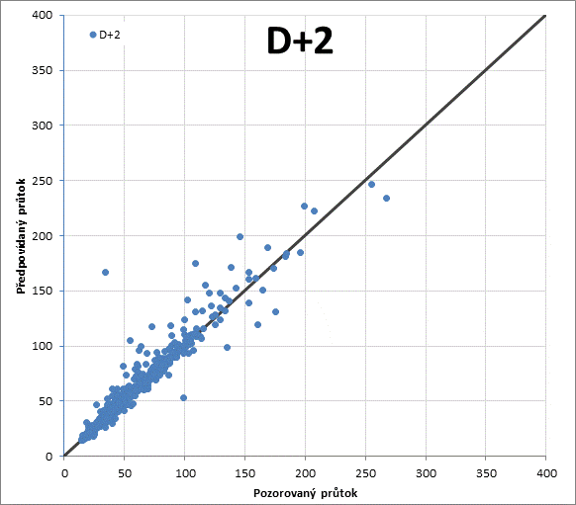
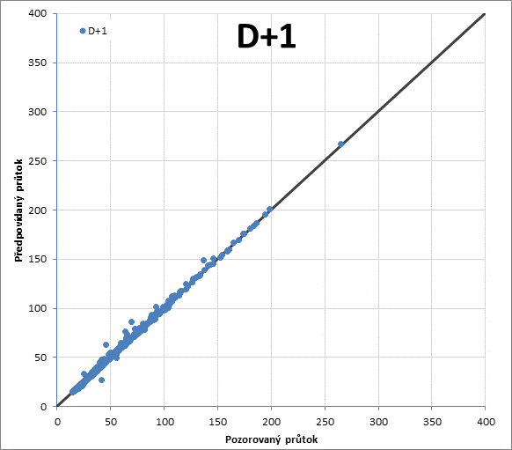
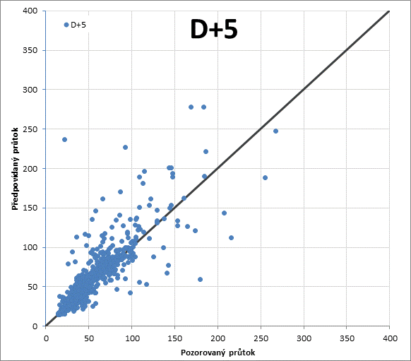
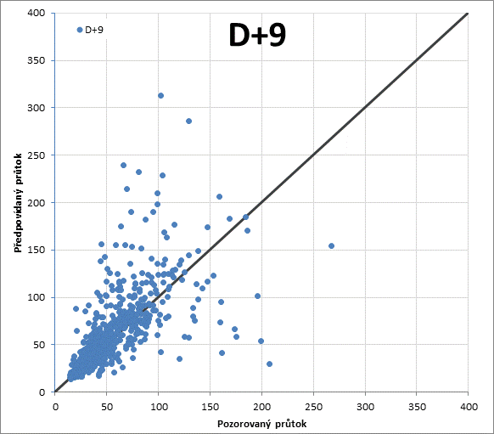
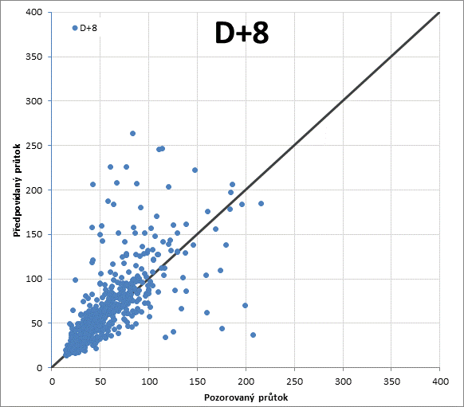
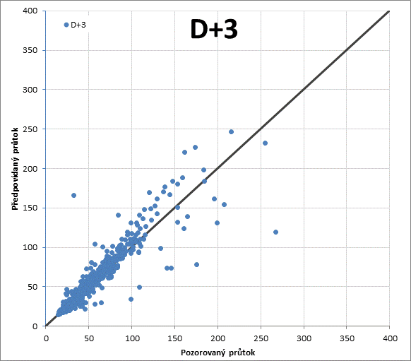
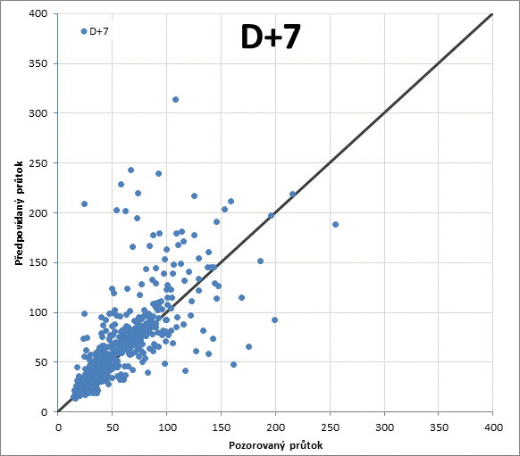
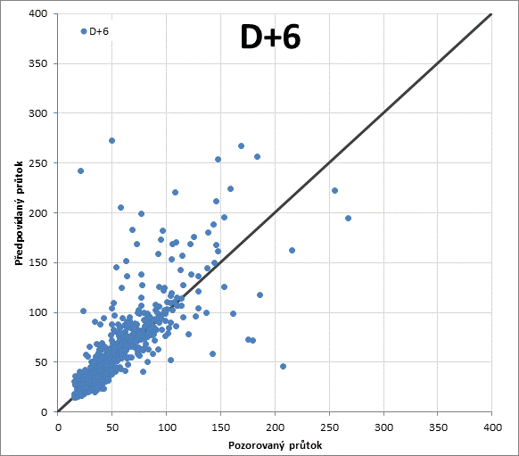
Střednědobé hydrologické předpovědi
Vyhodnocení úspěšnosti předpovědí
A
Úspěšnost předpovědi klesá s předstihem předpovědi.
Předpovědi průměrného denní přítoku do VD Orlík

Slide 12
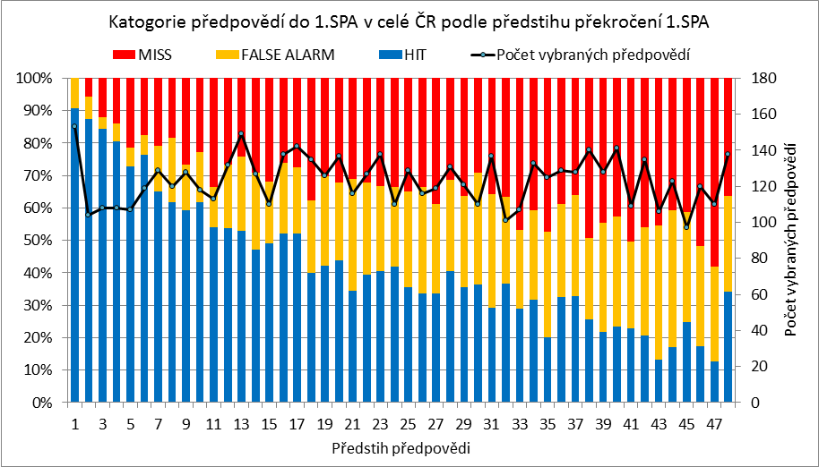
Střednědobé hydrologické předpovědi
úspěšnost předpovědí
Úspěšnost klesá s předstihem předpovědi.
více u horních povodí, které jsou více závislé na předpovědi srážek

Slide 13
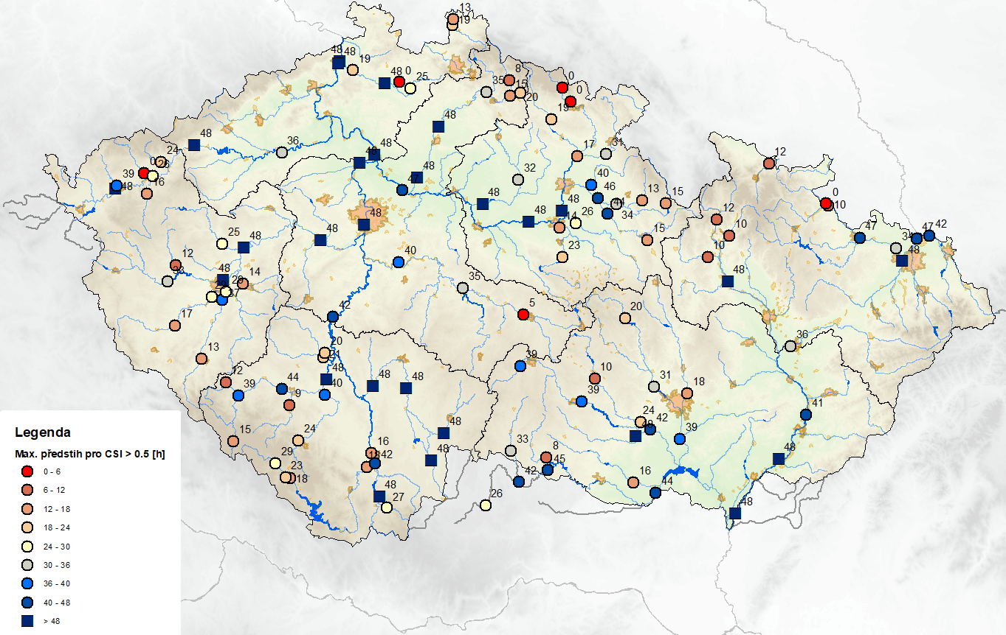
Střednědobé hydrologické předpovědi
úspěšnost předpovědí
Úspěšnost klesá s předstihem předpovědi.
více u horních povodí, které jsou více závislé na předpovědi srážek

Slide 14
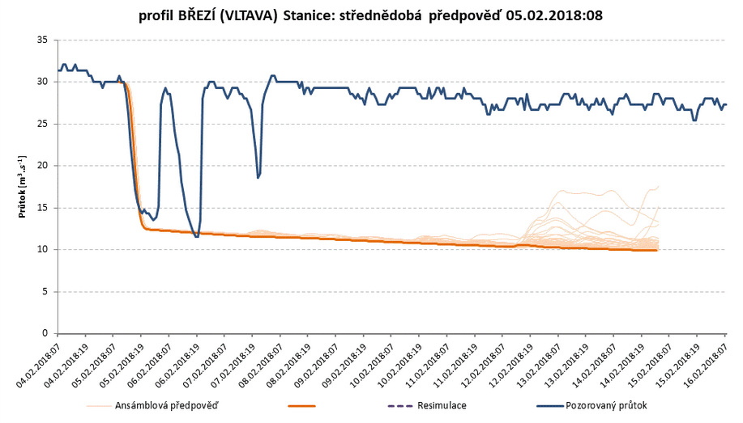
Střednědobé hydrologické předpovědi
úspěšnost předpovědí
Úspěšnost klesá s předstihem předpovědi.
více u horních povodí, které jsou více závislé na předpovědi srážek
horší úspěšnost u profilů pod velkými nádržemi

Slide 15
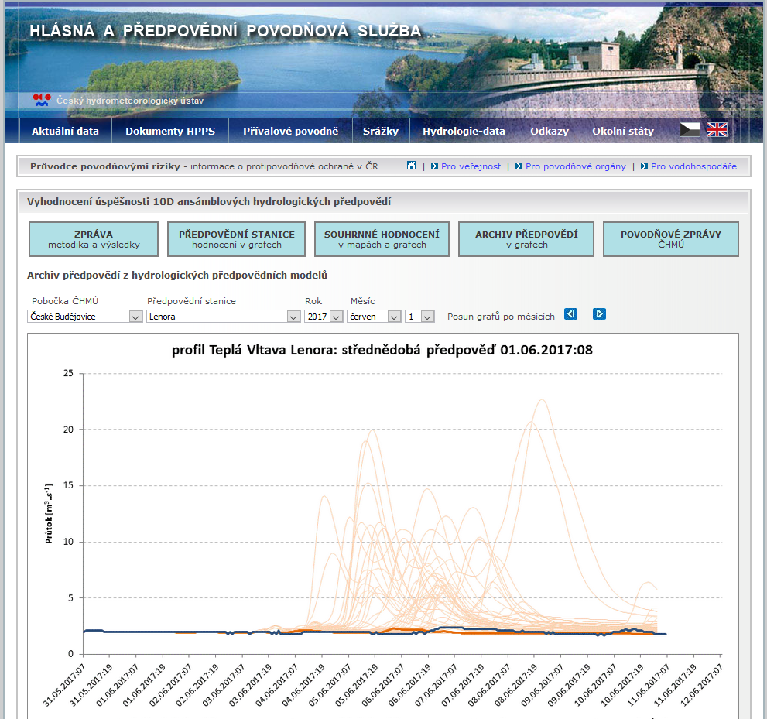
Střednědobé hydrologické předpovědi
Vyhodnocení úspěšnosti předpovědí

Slide 16
Střednědobé hydrologické předpovědi
Shrnutí + využití:
Pro výstražnou službu využitelné zejména při situacích, kdy
stav povodí má na předpověď větší vliv než meteorologická předpověď,
meteorologická předpověď má větší spolehlivost
Větší význam mají střednědobé předpovědi pro vodoměrné stanice s delší doběhovou dobou.
U delšího předstihu je využití střednědobé předpovědi možné pouze s použitím ansámblové předpovědi.

Slide 17
Část II – ansámblové hydrologické předpovědi

Slide 18
Pravděpodobnostní hydrologické předpovědi
V čem jsou lepší než deterministické?
Pravděpodobnostní předpovědi jsou z vědeckého hlediska korektnější než deterministické, protože neskrývají nejistotu předpovědi.
Umožňují protipovodňové ochraně stanovit riziková kritéria pro povodňové stupně a hydrologům dovolují kvantifikovat nejistotu předpovědi.
Poskytují informace pro racionální rozhodnutí – provádět pouze taková opatření, jejichž náklady odpovídají míře rizika.
Přinášejí společnosti hospodářský profit plynoucí z efektivnější protipovodňové ochrany.

Slide 19
Pravděpodobnostní hydrologické předpovědi
V čem jsou lepší než deterministické?
Pravděpodobnostní předpovědi jsou z vědeckého hlediska korektnější než deterministické, protože neskrývají nejistotu předpovědi.
Umožňují protipovodňové ochraně stanovit riziková kritéria pro povodňové stupně a hydrologům dovolují kvantifikovat nejistotu předpovědi.
Poskytují informace pro racionální rozhodnutí – provádět pouze taková opatření, jejichž náklady odpovídají míře rizika.
Přinášejí společnosti hospodářský profit plynoucí z efektivnější protipovodňové ochrany.
Hodnocená samostatně je každá pravděpodobnostní předpověď úspěšná. ☺

Slide 20
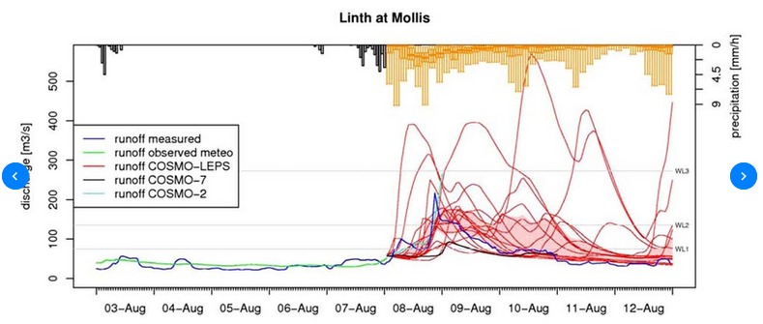
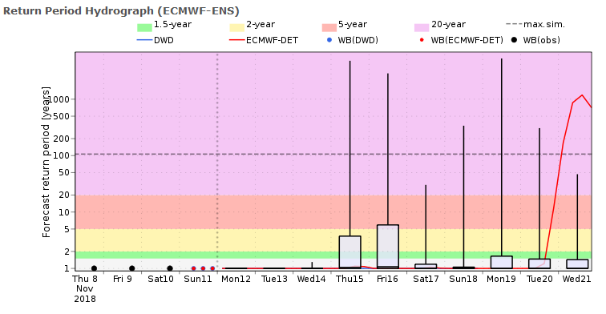
Pravděpodobnostní hydrologické předpovědi
V čem jsou horší než deterministické?
Jsou obtížnější na pochopení pro laiky.
Jejich využití v protipovodňové ochraně nebo v řízení nádrží vyžaduje podstatně sofistikovanější přístup, než který je v platných povodňových plánech nebo manipulačních řádech.
Obtížně se vyhodnocují.

Slide 21
Pravděpodobnostní hydrologické předpovědi
Co nám ukazují:
nejistotu předpovědi
více spolehlivá předpověď
méně spolehlivá předpověď

Slide 22
Pravděpodobnostní hydrologické předpovědi
Co nám ukazují:
pravděpodobnosti překročení prahového průtoku
riziko = 20%
riziko = 80%

Slide 23
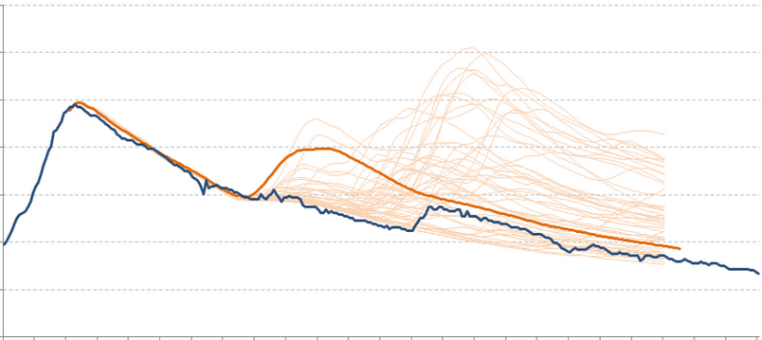
Pravděpodobnostní hydrologické předpovědi
Co nám ukazují:
zajištěný průtok

Slide 24
Pravděpodobnostní hydrologické předpovědi
Jaké jsou možnosti jejich využití:
výstražná povodňová služba ČHMÚ
efektivní protipovodňová ochrana
ekonomické zhodnocení hydrologických předpovědí

Slide 25
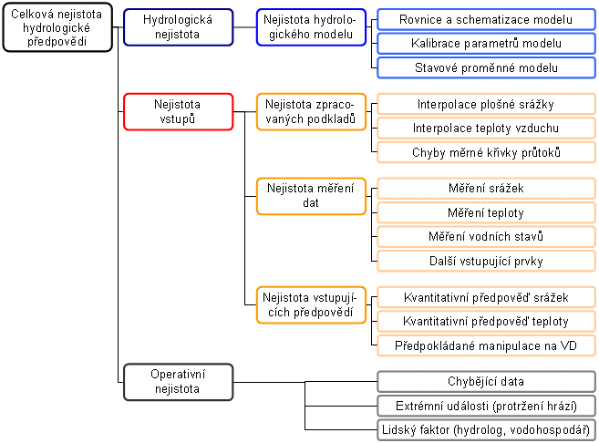
Zdroje nejistot při hydrologickém modelování předpovědi průtoků:

Slide 26
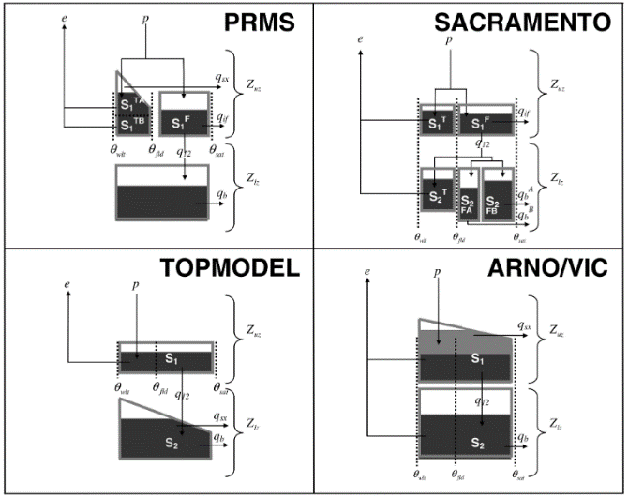
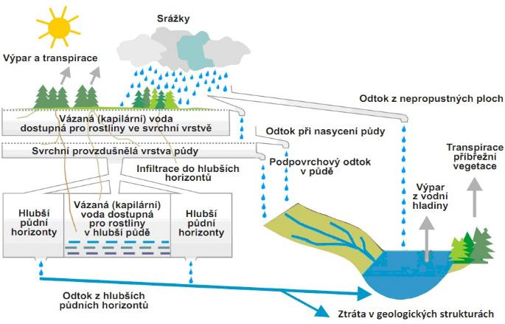
Nejistota hydrologického modelování
Sněhový model
Srážko-odtokový model
Transformace v korytě
Hydraulický model
Odtok vody je sice řízen fyzikálními zákony, které je možné matematicky popsat, ale protože probíhá ve velmi heterogenním prostředí, bylo nutné „fyziku“ nahradit jednodušší strukturou, která je pouze zjednodušeným virtuálním obrazem reálného odtokového procesu. Nejpoužívanější jsou tzn. Koncepční modely

Slide 27
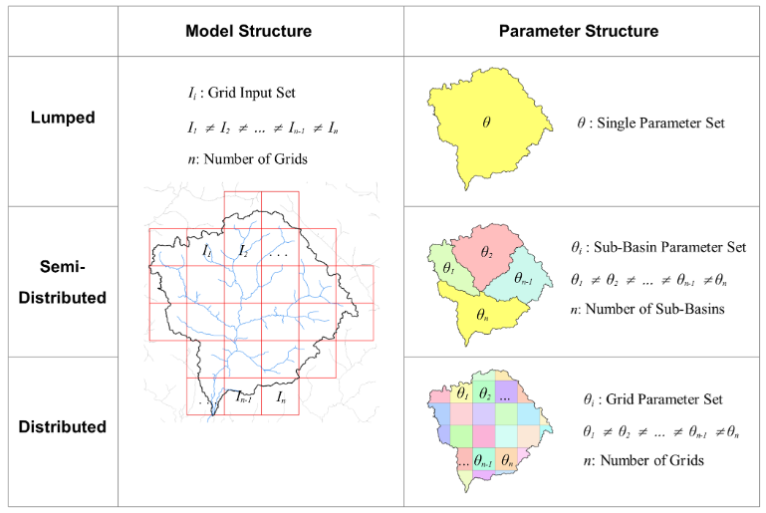
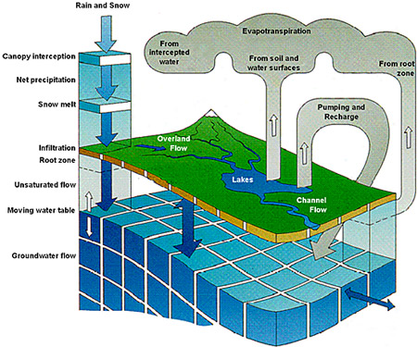
Nejistota hydrologického modelování
Koncepční hydrologické modely redukují povodí nebo jeho části do jednoho bodu. V modelu se předpokládá, že v rámci tohoto bodu, který ale reprezentuje určitou část povodí probíhá odtok jednotně. Podle velikosti této plochy se hydrologické modely dělí:

Slide 28
Metody získání pravděpodobnostní hydrologické předpovědi
Vstupy do hydrologického modelu
Hydrologický model
Pozorované hodnoty
(srážky, teploty, průtoky ….)
počáteční podmínky (nasycenost)
výpočet
NWP model

Slide 29
Metody získání pravděpodobnostní hydrologické předpovědi
Vstupy do hydrologického modelu
Hydrologický model
Pozorované hodnoty
(srážky, teploty, průtoky ….)
počáteční podmínky (nasycenost)
ECMWF-ENS
výpočet
NWP model
post-processing
ALADIN/LAEF

Slide 30
Metody získání pravděpodobnostní hydrologické předpovědi
Vstupy do hydrologického modelu
Hydrologický model
Pozorované hodnoty
(srážky, teploty, průtoky ….)
počáteční podmínky (nasycenost)
perturbace
výpočet
NWP model
post-processing
post-processing
post-processing
post-processing

Slide 31
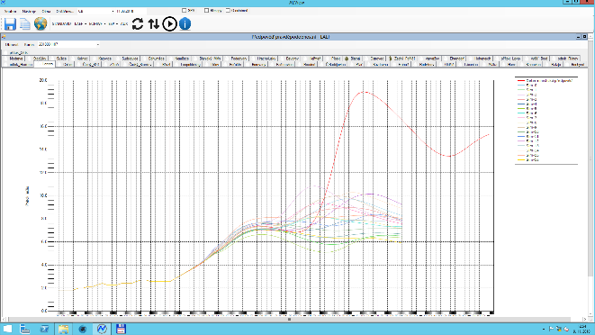
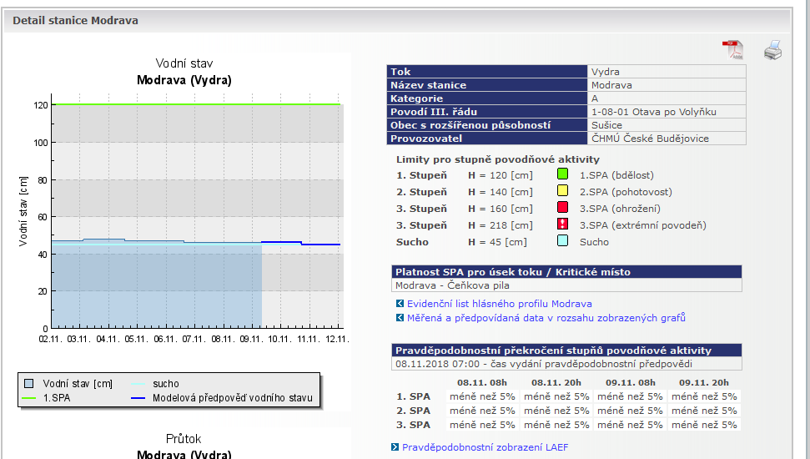
Základní parametry pravděpodobnostních hydrologických
předpovědí ČHMÚ
Krátkodobá ansámblová předpověď ALADIN – LAEF
Počet členů | 16+1
Rozlišení | 11 km (zony)
Výpočet | 00, 12 UTC
Předstih | 72h (48h)
Časový krok | 1h

Slide 32
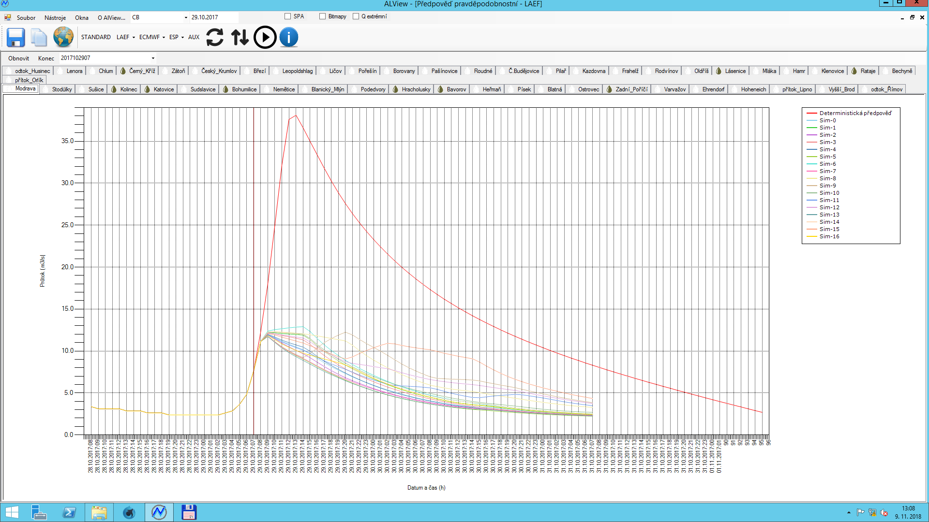
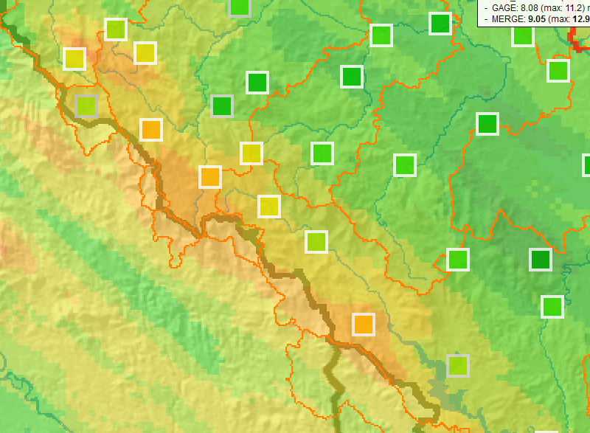
Základní parametry pravděpodobnostních hydrologických
předpovědí ČHMÚ
Nesoulad mezi deterministickou a ansámblovou předpovědí jako důsledek různého časoprostorového rozlišení srážkových vstupů.

Slide 33
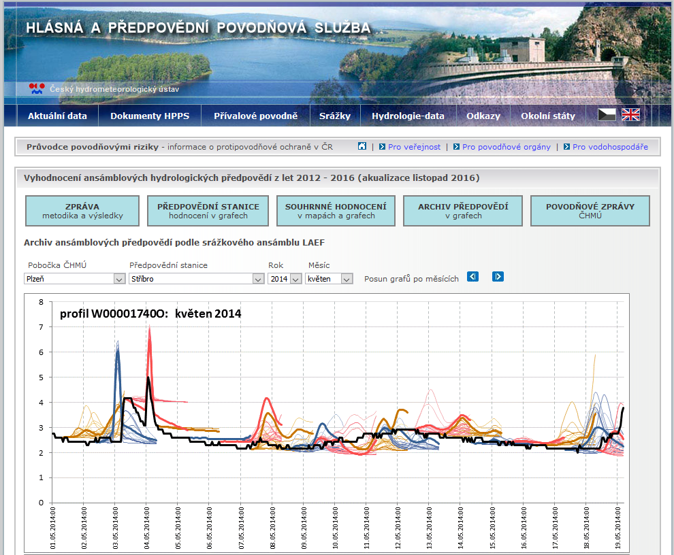
Základní parametry pravděpodobnostních hydrologických
předpovědí ČHMÚ
Krátkodobá hydrologická ansámblová předpověď podle ALADIN – LAEF
počítané denně od roku 2014

Slide 34
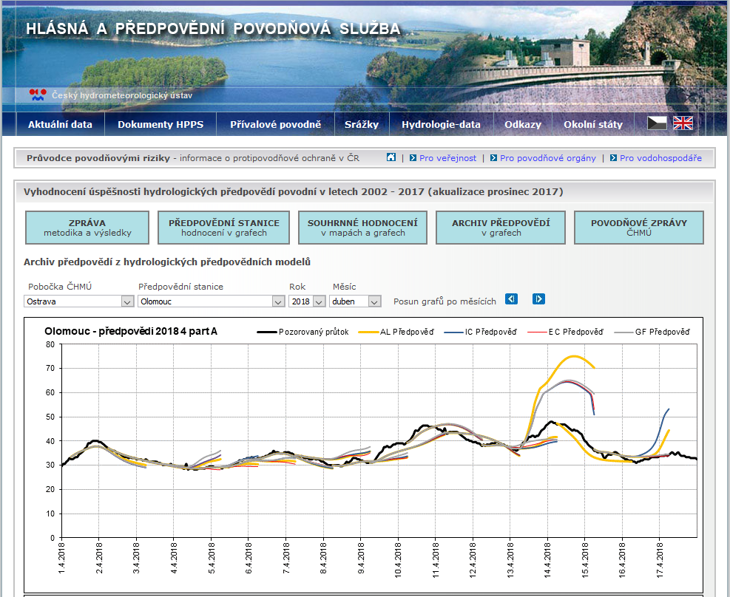
Základní parametry pravděpodobnostních hydrologických
předpovědí ČHMÚ
Variantní předpovědi – modely AL / ECM / DWD / GFS
počítané operativně na moravských pobočkách od léta 2017

Slide 35
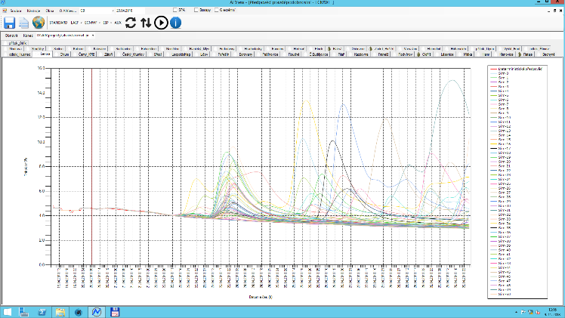
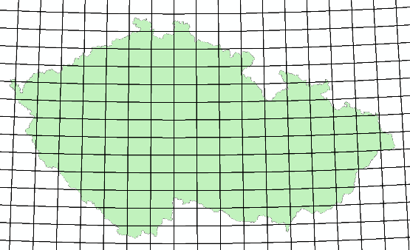
Základní parametry pravděpodobnostních hydrologických
předpovědí ČHMÚ
Střednědobá ansámblová předpověď ECMWF - ENS
Počet členů | 50+1
Rozlišení | 0.5°
Výpočet | 00, 12 UTC
Předstih | 240 h
Časový krok | 6h

Slide 36
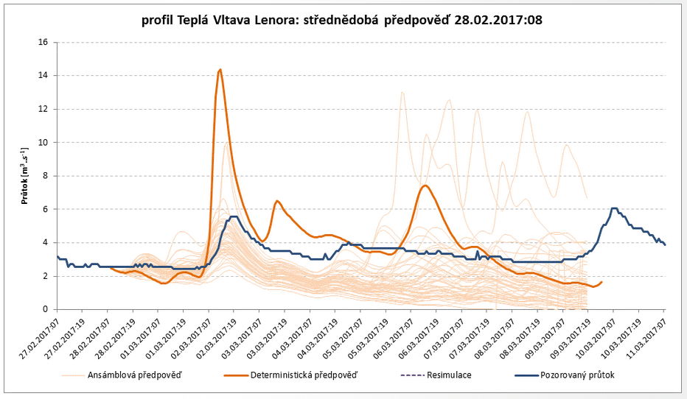
Výpočet ansámblových hydrologických předpovědí
nutnost zautomatizovat všechny procedury výpočtu předpovědi
Přebíráme nastavení modelu z deterministické předpovědi (počáteční podmínky + metoda updatingu. Většinou bez problémů někdy ne .

Slide 37
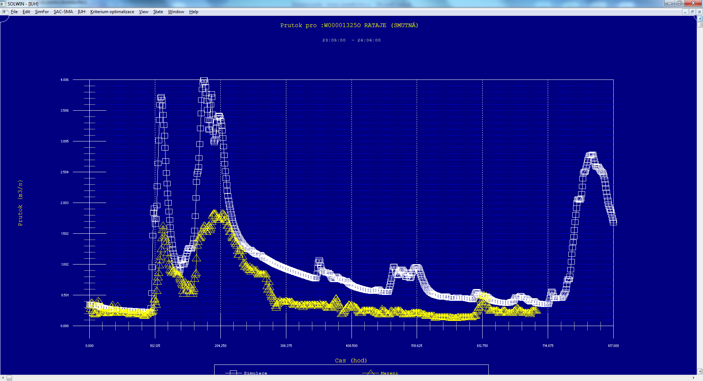
Výpočet ansámblových hydrologických předpovědí
nutnost zautomatizovat všechny procedury výpočtu předpovědi
preference optimalizace počátečních podmínek nad modulem UPDATE (updating předpovědi) – větší nároky na prognostiky.
pozorovaný průtok
simulace modelem

Slide 38
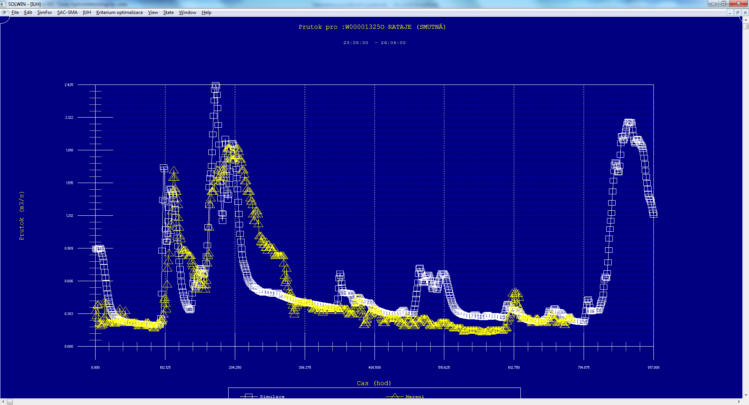
Výpočet ansámblových hydrologických předpovědí
nutnost zautomatizovat všechny procedury výpočtu předpovědi
preference optimalizace počátečních podmínek nad modulem UPDATE (updating předpovědi) – větší nároky na prognostiky.
pozorovaný průtok
simulace modelem

Slide 39
Základní fáze výpočtu tvorby hydrologické předpovědi :
Příprava a kontrola pozorovaných dat (průtoky, srážky, teploty).
Manuální výpočet krátkodobé deterministické předpovědi + optimalizace počátečních podmínek a volby metody updatingu.
Automatický výpočet předpovědi LAEF nebo variantních předpovědí.
Manuální výpočet střednědobé deterministické předpovědi + volba metody updatingu.
Automatický výpočet předpovědi ECMWF - ENS.
Průběžně automatická aktualizace předpovědi na základě nově načtených nekontrolovaných pozorovaných dat (pouze Hydrog).

Slide 40
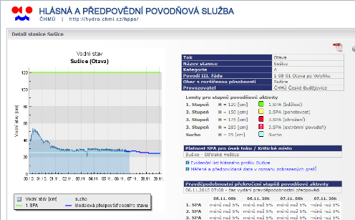
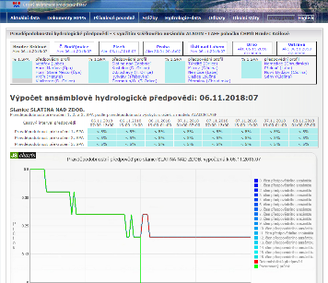
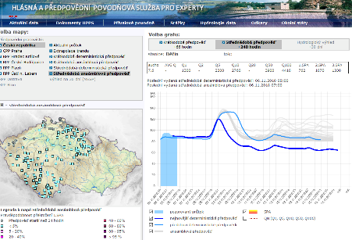
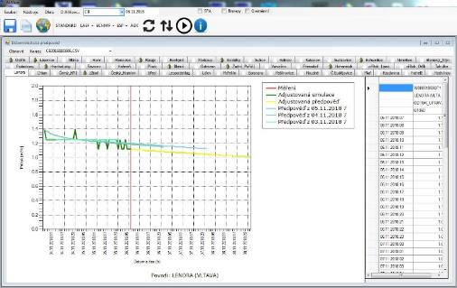
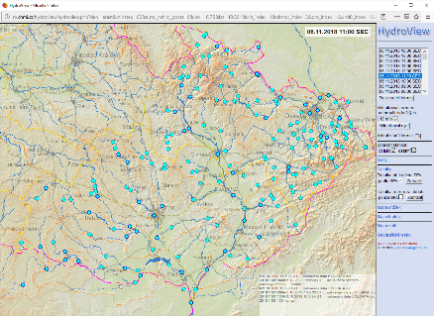
Prezentace pravděpodobnostních hydrologických předpovědí:
HPPS
HPPS/LAEF
HPPS/Expert
?
Alview
Hydroview
FEWS

Slide 41
Hodnocení úspěšnosti ansámblových předpovědí
Zásadní velikost vzorku (souboru předpovědí).
Metody hodnocení jsou komplikovanější nejen pro zpracování, ale i pro jejich interpretaci.
Většina metod je založena na binárním hodnocení - redukce celé předpovědi na jeden jev.

Slide 42
Metody hodnocení úspěšnosti ansámblových předpovědí
Informační úroveň | Atributy | Deterministická předpověď | Pravděpodobnostní předpověď
Informace o datech | Předpovídaná pozorovaná data | Scatter graf pro každý předstih předpovědi Graf časových řad pro řadu předpovědí | Scatter graph with box and whiskers pro každý předstih předpovědi Graf časových řad (box and whiskers) pro řadu předpovědí
Sumární informace | Chyba Vychýlení, zkreslení (Bias) Dovednost | MAE Relativní bias MAE-SS_{ref} | Průměrný CRPS Relativní bias CRPSS_{ref}
Detailnější informace | Chyba Dovednost Spolehlivost (Reliability) Rozlišení (Resolution) Diskriminace (Discrimination) Korelace Rozsah souboru (Sample size) | MSE MSE-SS_{ref} Spolehlivost _{MSE} Rozlišení _{MSE} ROC skóre pro řadu událostí Korelační koeficient Počet párů hodnot předpovědi a pozorování | BS pro řadu událostí BSS_{ref} pro řadu událostí Spolehlivost _{CRPS} Rozlišení _{CRPS} ROC skóre pro řadu událostí Korelační koeficient pro průměr ansámblu Počet párů hodnot předpovědi a pozorování
Sofistikované informace | Spolehlivost Diskriminace Forecast value | FAR pro řadu událostí ROC křivka pro řadu událostí Relative value | Kumulativní Talagrandův histogram Spolehlivost pro řadu událostí ROC křivka pro řadu událostí Relative value

Slide 43
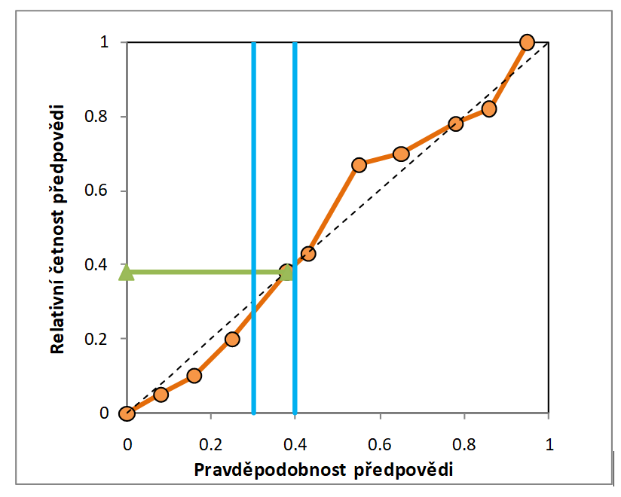
Diagram spolehlivosti

Slide 44
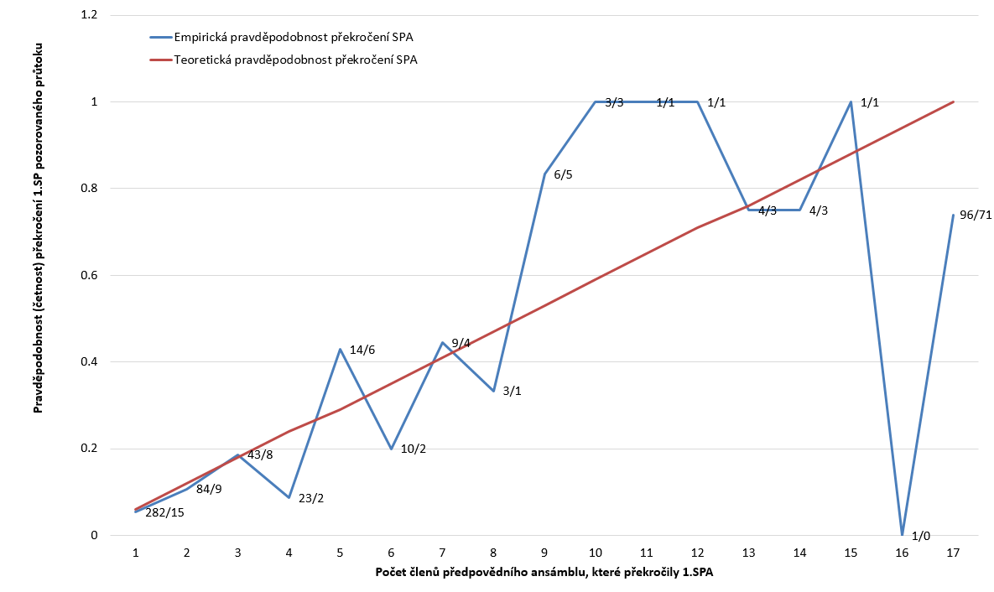
Diagram spolehlivosti – překročení 1.SPA předpovědi LAEF
Sestaven z 585 předpovědí.
282/15 - 282 = počet předpovědí LAEF, kde 1 člen signalizoval překročení 1.SPA, 15 = v tolika případech k překročení 1.SPA skutečně došlo. To znamená poměr 15/282 a to je přibližně 1/17!

Slide 45
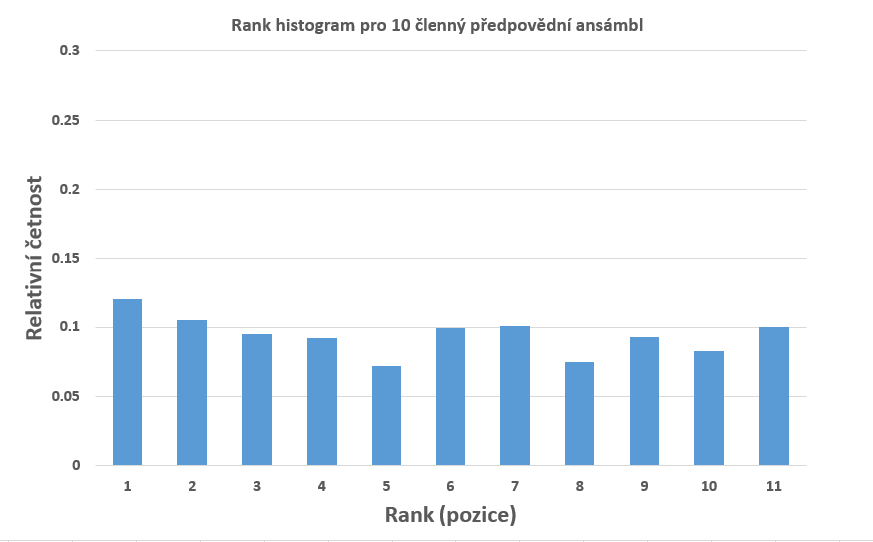
Rank histogram – TALAGRAND - teorie

Slide 46
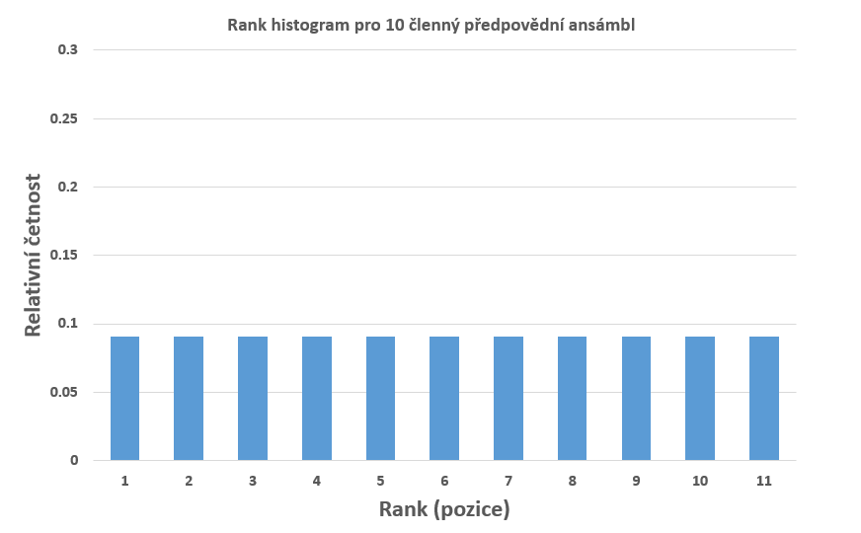
Rank histogram - TALAGRAND

Slide 47
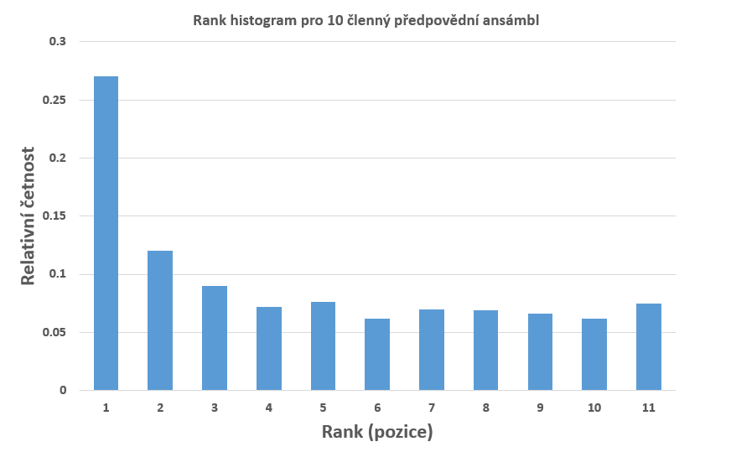
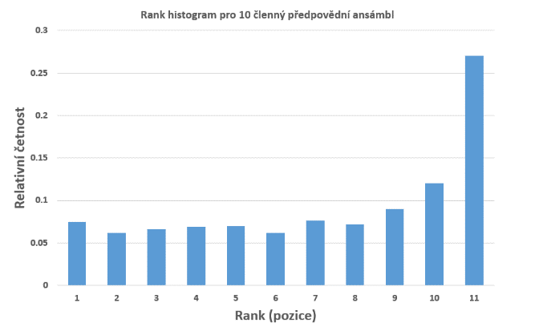
Rank histogram - TALAGRAND
ASYMETRIE
nadhodnocené předpovědi
ASYMETRIE
podhodnocené předpovědi
příliš velký rozptyl
příliš malý rozptyl

Slide 48
Krátkodobé hydrologické předpovědi LAEF – hodnocení rozptylu
Hydrologické ansámblové předpovědi mají malý rozptyl.
Z hlediska příliš malého rozptylu dosahují horší úspěšnost profily na dolních úsecích řek.

Slide 49
Krátkodobé hydrologické předpovědi LAEF – hodnocení rozptylu
MALÝ ROZPTYL VARIANT. U většiny hydrologických předpovědí mají ostatní zdroje nejistoty převahu na nejistotou předpovědi srážek.
Odchylka skutečnosti od „vějíře variant“ je v těchto situacích malá.
Řešení: Omezit výběr hodnocených předpovědí pouze na situace, kdy se v předpovědi objevily vydatné srážky.

Slide 50
Krátkodobé hydrologické předpovědi LAEF – hodnocení rozptylu
všechny předpovědi
pouze předpovědi, kdy výrazně pršelo
předpovědi s výrazným
POKLESEM pozorovaného průtoku
předpovědi s výrazným VZESTUPEM pozorovaného průtoku

Slide 51
Krátkodobé hydrologické předpovědi LAEF – hodnocení rozptylu
Všechny předpovědi
Pouze předpovědi, kdy výrazně pršelo
Předpovědi s výrazným
POKLESEM pozorovaného průtoku
Předpovědi s výrazným VZESTUPEM pozorovaného průtoku

Slide 52
Střednědobé hydrologické předpovědi ECM

Slide 53
Ansámblové hydrologické předpovědi
Shrnutí + využití:
Nutná plná automatizace výpočtu – omezení manuálních zásahů.
Větší náročnost na hardware.
Chybějící vyjádření dalších nejistot hydrologického modelování.
Předpovědi jsou teoreticky využitelné v celé řadě oblastí. Prakticky o ně mimo ČHMÚ nikdo moc nestojí.
Marketing – porady s podniky Povodí, školení povodňových orgánů, web – Průvodce, hry veřejnost/Povodí

Slide 54
Střednědobé hydrologické předpovědi
EFAS
https://www.efas.eu/efas-forecasting.html
ohp@chmi.cz / KHtml173

Slide 55
DODATEK 1: Postprocessing hydro. ansámblových předpovědí
DRESSING: Nejistota hydrologického modelování na základě analýzy modelových resimulací.
Hydrologický model
počáteční podmínky (nasycenost)
výpočet
post-processing
(DRESSING)

Slide 56
DODATEK 1: Postprocessing hydro. ansámblových předpovědí
Získání hydrologických předpovědí, bez vlivu předpovědi srážek.
Analýza odchylek předpovědí a příprava parametrů pro DRESSING.
Modely odchylek pro různý předstih předpovědi
3
Velikost odchylky (*dif)
2
1
0
Předstih předpovědi

Slide 57
DODATEK 1: Postprocessing hydro. ansámblových předpovědí
Efekt metody dressing na skutečné předpovědi LAEF

Slide 58
DODATEK 1: Postprocessing hydro. ansámblových předpovědí
Efekt metody dressing na skutečné předpovědi ECMWF - ESP

Slide 60
DODATEK 2: Výpočet MESP předpovědi podle klimatických scénářů
ansámblové předpovědi na předstih v řádu týdnů
meteorologická předpověď z NWP je nahrazena klimatickými scénáři
nasycenost povodí vychází z reálné stavu povodí

Slide 61
DODATEK 2: Výpočet MESP předpovědi podle klimatických scénářů
Předpovědi vhodné pro situace s větším vlivem počátečních podmínek a klimaticky výraznou změnou v předpovědním období – v podmínkách ČR toto splňuje období tání sněhu.
Předpovědi nejsou určeny pro varování před povodněmi, ale mohou být použiti v predikci hydrologického sucha.
Předpovědi lze zpřesnit podmíněným výběrem scénářů podle dlouhodobé předpovědi počasí.

